Slide 1


粮油调料行业解决方案
让订货、履约、回款
连成一条业务链
云上订货 · 粮油调料一体化订货解决方案
让客户订得方便，让仓库配得清楚，让货款对得明白。
品牌商城
分层价格
批次效期
配送对账
面向粮油调料批发 · 餐饮配送 · 区域经销 · 连锁供应
产品介绍
Notes:
公开参考资料
- https://www.ysdinghuo.com/solution_catering.html
- https://www.ysdinghuo.com/reports/grain-oil-seasoning-digital-ai-report.html

Slide 2





01 客户为什么需要改变
把订货、履约、回款放回同一条链路
客户更好订，价格少争议，仓库好配，财务好核。
客户订货
核价审核
仓库履约
配送签收
对账回款
→
→
→
→
自助下单 / 补货
核价规则 / 复核
拣货 / 验货 / 出库
线路 / 司机 / 回单
应收 / 核销 / 凭证
同一订单号 · 同一状态 · 同一凭证链
每一次改价、发货、签收和收款，都能回到原订单核对。
云上订货｜粮油调料订货解决方案
02
Notes:
公开参考资料
- https://www.ysdinghuo.com/solution_catering.html
- https://www.ysdinghuo.com/reports/grain-oil-seasoning-digital-ai-report.html

Slide 3


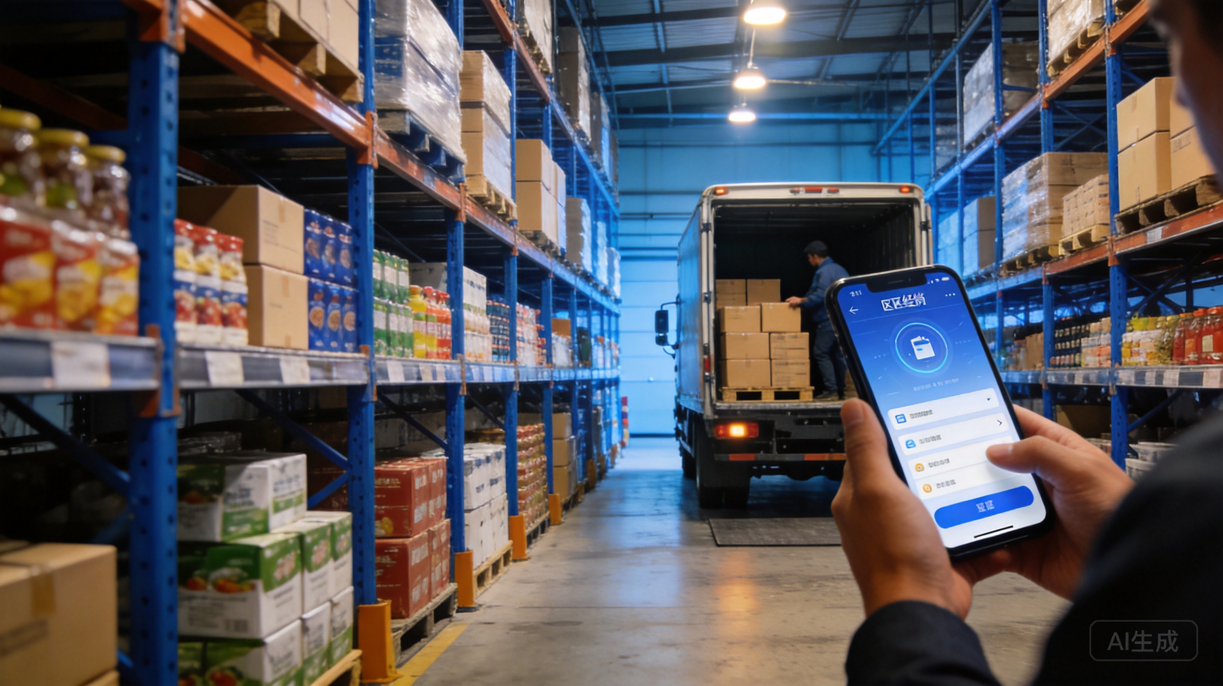
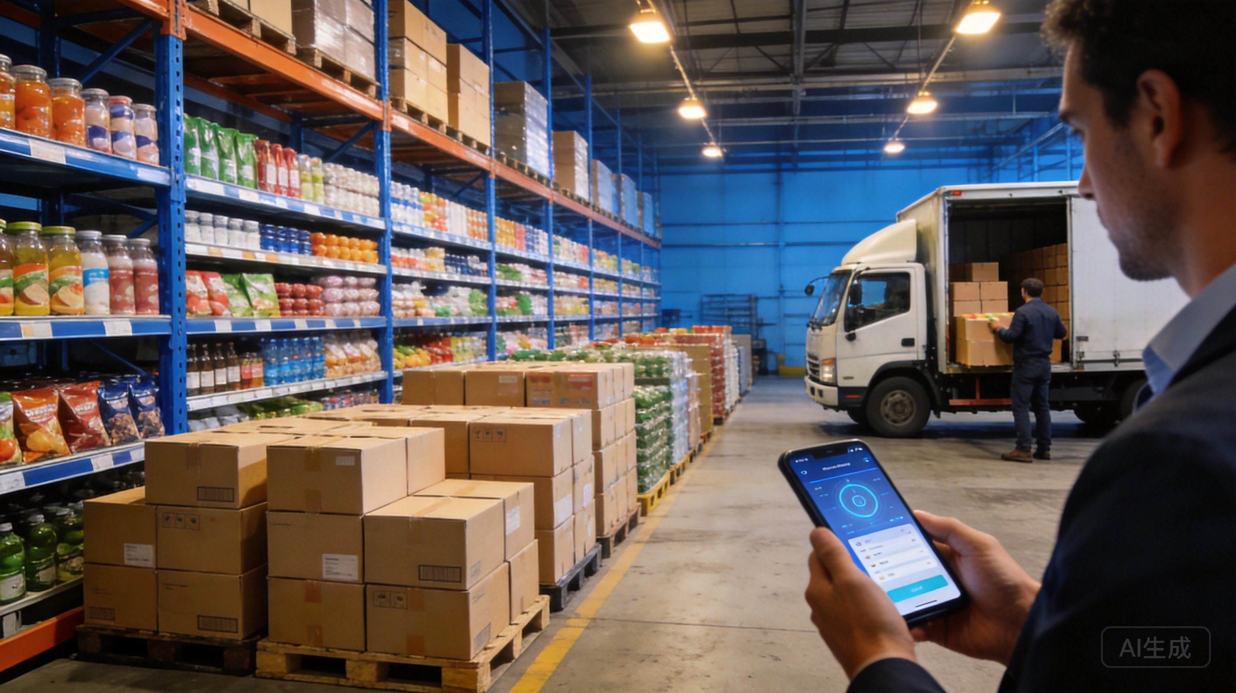
01 客户为什么需要改变
这套系统为高频、多规格、多价格而生
适合粮油调料批发、餐饮配送、区域经销与连锁供应。
粮油调料批发
餐饮与团餐配送
标品多、单位多、价格体系复杂
高频补货、到货窗口与账期并存
区域经销与二批
商超与连锁终端
客户层级、多仓协同、业务员覆盖
促销、复购、门店统一采购
云上订货｜粮油调料订货解决方案
03
Notes:
公开参考资料
- https://www.ysdinghuo.com/solution_catering.html
- https://www.ysdinghuo.com/reports/grain-oil-seasoning-digital-ai-report.html

Slide 4

01 客户为什么需要改变
生意越忙，信息分散的代价越高
微信接单、口头报价、纸单拣货，让差错与返工难追溯。
01
02
03
04
微信接单
口头报价
纸单拣货
表格对账
消息被刷走
价格靠记忆
改动不同步
凭证来回找
同一订单被拆成多条聊天
客户等级与临时价难复核
仓库拿到的不是最新版本
发货、收款与退货难关联
最难管理的不是订单多，而是同一笔订单出现了多个版本。
云上订货｜粮油调料订货解决方案
04
Notes:
公开参考资料
- https://www.ysdinghuo.com/solution_catering.html
- https://www.ysdinghuo.com/reports/grain-oil-seasoning-digital-ai-report.html

Slide 5

01 客户为什么需要改变
客户想快订，企业却在反复确认
找商品、问价格、报数量、催进度，每一步都占用销售。
01
找商品
问业务员有没有货
02
问价格
确认今天的客户价
03
报数量
箱、桶、瓶反复折算
04
催进度
再问是否已出库配送
让客户沿熟悉清单自助补货
云上订货｜粮油调料订货解决方案
05
Notes:
公开参考资料
- https://www.ysdinghuo.com/reports/grain-oil-seasoning-digital-ai-report.html
- https://www.ysdinghuo.com/tools/customer-enable-training-sop.html

Slide 6
01 客户为什么需要改变
真正要改造的不是入口，而是全程协同
线上下单只是起点，库存、配送、签收和对账必须接上。
只有一个线上入口
完整业务闭环
1
6
客户提交订单
订货—履约—回款环节
订单之后仍靠群聊确认
订货
审核
库存
库存与承诺数量脱节
拣配
签收
对账
签收和收款另外留痕
入口决定“能不能下单”，闭环决定“能不能稳定经营”。
云上订货｜粮油调料订货解决方案
06
Notes:
公开参考资料
- https://www.ysdinghuo.com/reports/grain-oil-seasoning-digital-ai-report.html

Slide 7
02 一张订单驱动全流程
ORDER FLOW
一张订单，驱动六个业务环节
补货、核价、审核、备货、配送、回款沿同一记录推进。
01
02
03
04
05
06
→
→
→
→
→
客户补货
价格匹配
订单审核
仓库备货
配送签收
财务回款
主线先统一，复杂能力再按业务需要扩展
云上订货｜粮油调料订货解决方案
07
Notes:
公开参考资料
- https://www.ysdinghuo.com/solution_catering.html
- https://www.ysdinghuo.com/reports/grain-oil-seasoning-digital-ai-report.html

Slide 8

02 一张订单驱动全流程
六类角色看到同一笔业务
客户、业务员、仓管、司机、财务和老板共享进度与结果。
客户
仓管
下单、查进度
拣货、验货、出库
同一笔订单
状态 / 价格 / 数量 / 凭证
业务员
司机
代客下单、跟进
任务、签收、回单
财务
老板
收款、核销、对账
看经营、看异常
云上订货｜粮油调料订货解决方案
08
Notes:
公开参考资料
- https://www.ysdinghuo.com/help/product/yunshl-erp.html
- https://www.ysdinghuo.com/help/product/yunshl-mobile-shop.html
- https://www.ysdinghuo.com/help/product/yunshl-mobile-mgr.html

Slide 9
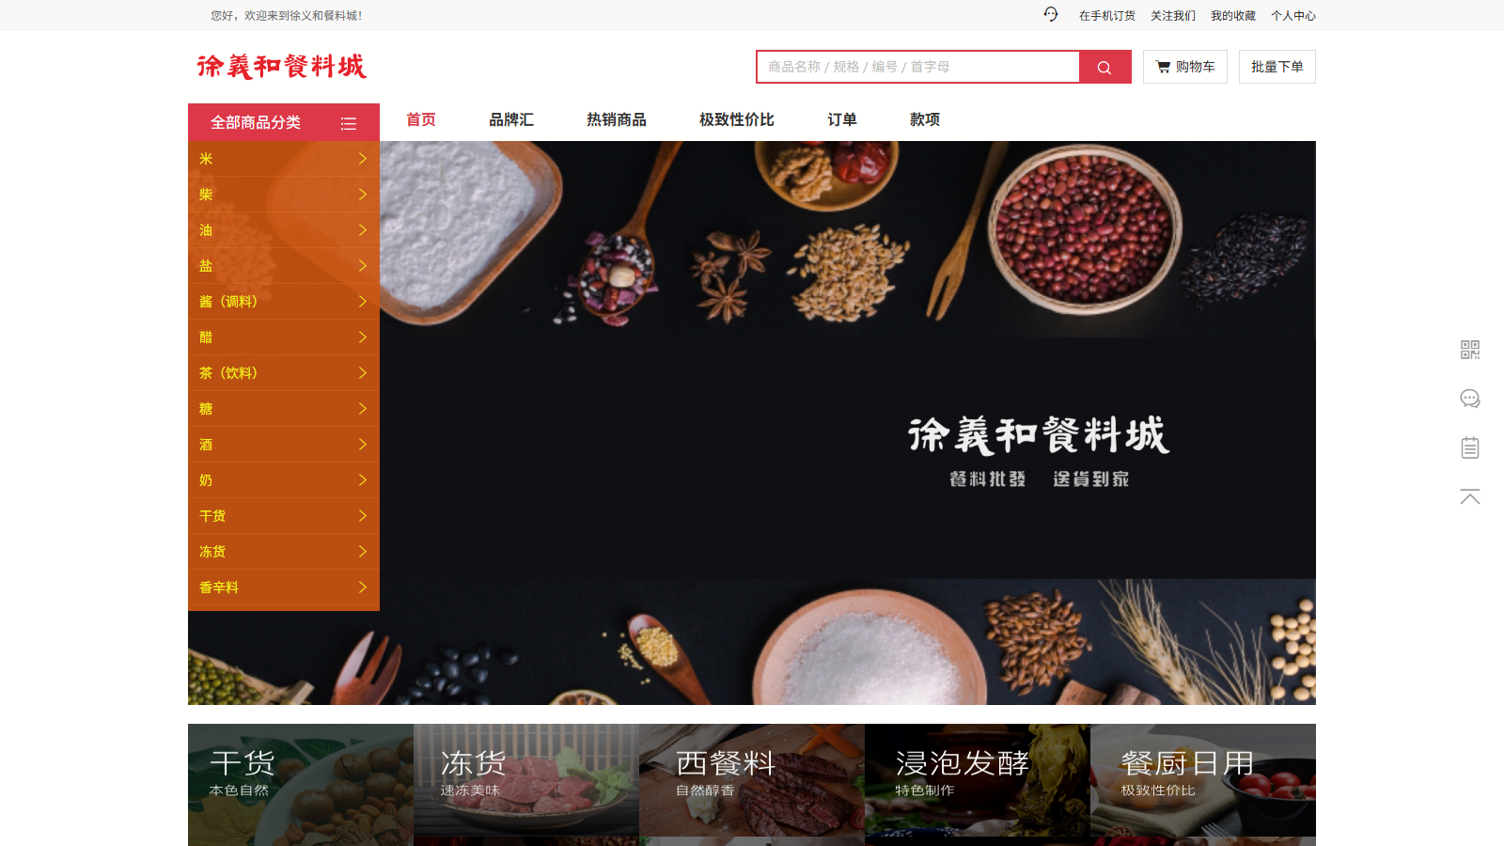
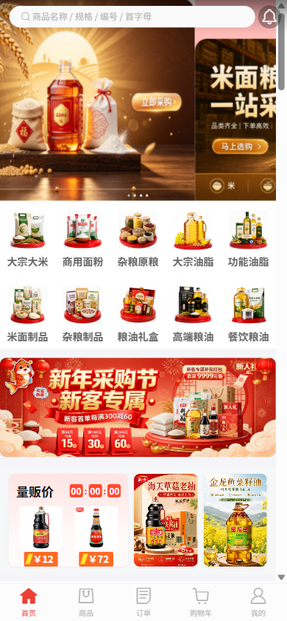
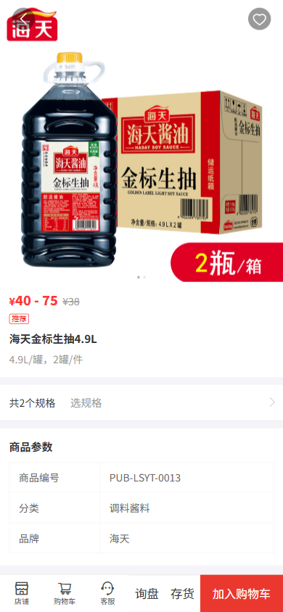
02 一张订单驱动全流程
电脑端看全局，手机端随时完成补货
手机随时补货，电脑集中核对商品，适应不同采购习惯。
PC 品牌订货商城
活动首页
商品详情
同一企业品牌 · 同一商品价格 · 同一订单进度
云上订货｜粮油调料订货解决方案
09
Notes:
公开参考资料
- https://www.ysdinghuo.com/product.html
- https://www.ysdinghuo.com/help/product/yunshl-mobile-shop.html
- https://www.ysdinghuo.com/help/product/yunshl-pc-shop-new.html

Slide 10
02 一张订单驱动全流程
先跑通主链路，再按需要扩展
从真实客户、商品、价格和订单开始，逐步接入复杂能力。
01
02
03
04
基础建档
真实订货
仓配协同
经营扩展
客户 / 商品 / 单位
价格 / 订单 / 审核
库存 / 拣货 / 配送
财务 / 报表 / 接口
先把业务口径统一
选一组客户跑通
用状态替代传话
按复杂度逐步接入
上线不是一次性“大搬家”｜先用真实订单验证，再决定推广范围与接口节奏
云上订货｜粮油调料订货解决方案
10
Notes:
公开参考资料
- https://www.ysdinghuo.com/reports/grain-oil-seasoning-digital-ai-report.html
- https://www.ysdinghuo.com/tools/customer-enable-training-sop.html

Slide 11
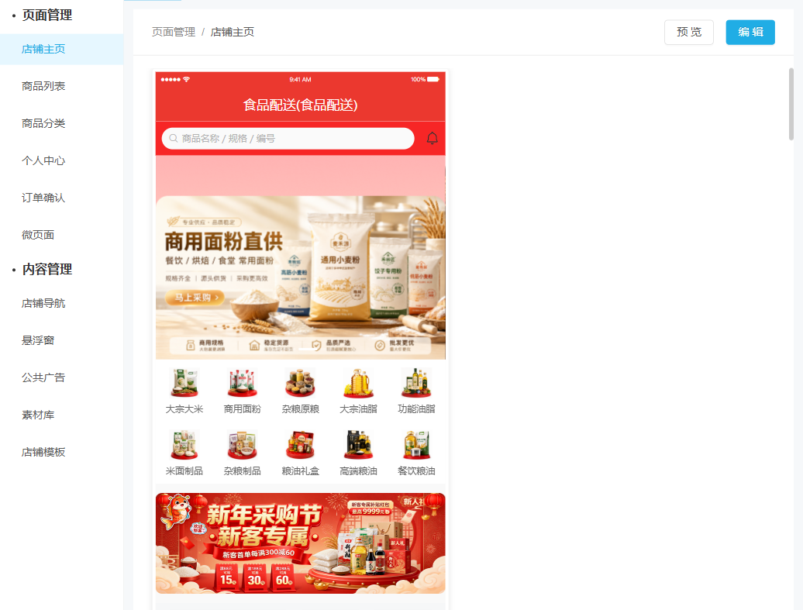
03 让客户更愿意下单
搭建可装修的企业专属订货商城
LOGO、导航、首页货架、品牌内容与活动入口均可配置。
装修编辑器
品牌化
把企业LOGO、主色与内容带进商城
→
可装修
按楼层、导航、海报与商品组件编排
可持续
促销季、节日与新品上线可随时调整
客户看到的商城
从商品链接走向品牌货架
云上订货｜粮油调料订货解决方案
11
Notes:
公开参考资料
- https://www.ysdinghuo.com/decorate.html
- https://www.ysdinghuo.com/help/product/yunshl-decorate.html

Slide 12
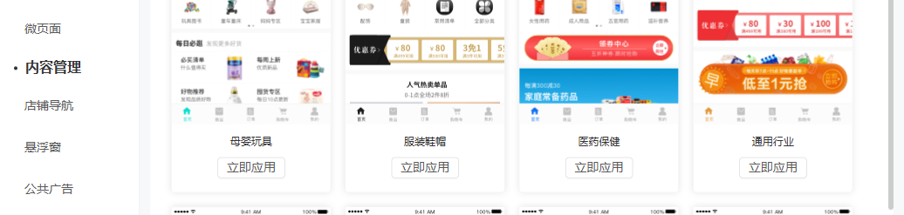
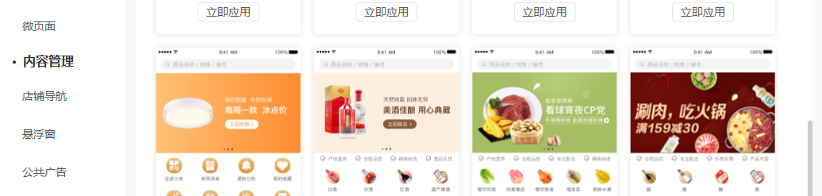
03 让客户更愿意下单
丰富装修模板，帮助搭建品牌商城
选行业风格，替换品牌图、商品和活动，即可持续装修。
多种
行业模板
丰富装修模板
覆盖食品粮油、餐饮、酒水饮料、商超、生鲜等多种经营场景。
选模板
换品牌
绑商品
持续更新
模板与组件库持续更新，具体可用内容以当前版本及服务配置为准。
云上订货｜粮油调料订货解决方案
12
Notes:
公开参考资料
- https://www.ysdinghuo.com/decorate.html
- https://www.ysdinghuo.com/help/product/yunshl-decorate.html

Slide 13
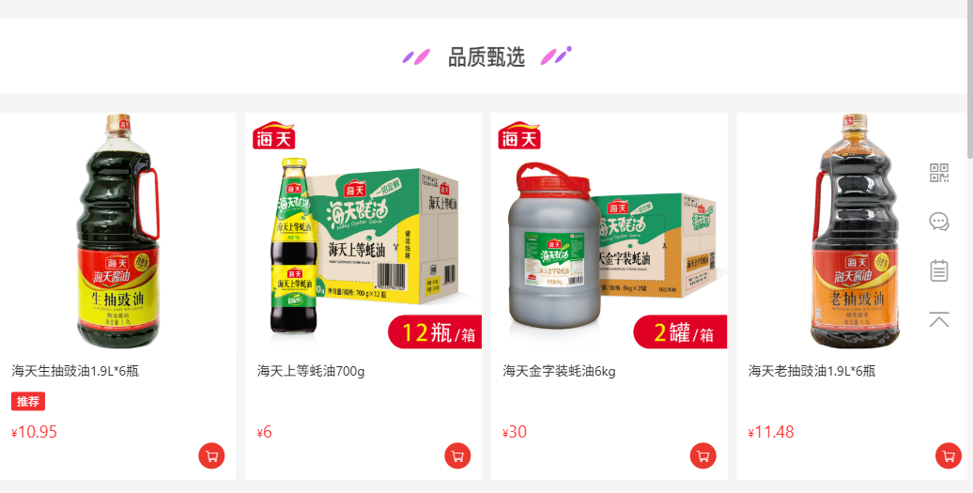
03 让客户更愿意下单
一眼看懂商品，客户才愿意自己下单
分类、品牌、规格、价格与活动信息，在同一条浏览路径里清楚呈现。
PC 商品货架
规格明确
品牌、包装、单位一屏确认
活动可见
优惠信息直接进入采购决策
商品与价格为示例
云上订货｜粮油调料订货解决方案
13
Notes:
公开参考资料
- https://www.ysdinghuo.com/help/product/yunshl-mobile-shop.html
- https://www.ysdinghuo.com/help/product/yunshl-pc-shop-new.html

Slide 14
04 手机商城营销
营销能力，直接长在客户每天使用的商城里
客户看见活动、理解优惠、完成下单；营销不再停留在群发海报。
优惠券
积分运营
新客、满额、指定商品等活动入口
让持续采购形成可积累的会员权益
商品促销
套餐与预售
重点商品与活动价在货架中直接呈现
承接组合销售、新品推广与计划采购
活动规则进入订单，优惠结果进入经营数据
客户看到的活动首页
云上订货｜粮油调料订货解决方案
14
Notes:
公开参考资料
- https://www.ysdinghuo.com/
- https://www.ysdinghuo.com/version_price.html
- https://www.ysdinghuo.com/appCenter.html

Slide 15


04 手机商城营销
分类、搜索和品牌入口，让补货不必反复找
把客户熟悉的采购路径搬进商城，缩短从“想买”到“找到”的距离。
直接搜索
搜索商品名称 / 品牌 / 编码
搜索
按名称、编码或关键词定位
米面粮油
调味酱料
厨房干货
按品类找
米面、食用油、调味料分层浏览
大米 · 面粉 · 食用油
酱油 · 醋 · 调味汁
香料 · 杂粮 · 干货
按品牌找
餐饮大包装
常购品牌
热销活动
常采购品牌形成稳定入口
整箱 · 整袋 · 大桶
稳定品牌快速进入
新品 · 促销 · 推荐
按推荐找
新品、热销与活动商品集中露出
搜索少一步，电话确认就少一次
云上订货｜粮油调料订货解决方案
15
Notes:
公开参考资料
- https://www.ysdinghuo.com/help/product/yunshl-mobile-shop.html
- https://www.ysdinghuo.com/help/product/yunshl-pc-shop-new.html

Slide 16
04 手机商城营销
常购清单与历史订单，让高频补货更省事
客户不必每次从头找货，直接按熟悉的采购组合快速复购。
我的常购
近30天常购
历史订单
一级大豆油 10L
¥238.00
复制上一单，改数量即可提交
+ 加购
整箱 · 2箱
常用清单
特级生抽 1.9L
¥108.00
+ 加购
6瓶/箱 · 1箱
按门店或厨房保存采购组合
东北珍珠米 25kg
¥396.00
+ 加购
整袋 · 3袋
一键复购
减少找货、询价和漏订
让客户从“重新选货”变成“确认这一单”
云上订货｜粮油调料订货解决方案
16
Notes:
公开参考资料
- https://www.ysdinghuo.com/help/product/yunshl-mobile-shop.html
- https://www.ysdinghuo.com/help/product/yunshl-pc-shop-new.html

Slide 17
04 手机商城营销
箱、瓶、桶、袋、提，按客户习惯直接下单
多单位与规格换算统一管理，采购、销售和库存不再反复人工折算。
1 箱
=
12 瓶
销售常用单位
自动换算
库存基础单位
客户按箱买
仓库按瓶管
系统自动换算
订单库存同口径
云上订货｜粮油调料订货解决方案
17
Notes:
公开参考资料
- https://www.ysdinghuo.com/solution_catering.html
- https://www.ysdinghuo.com/help/product/yunshl-erp.html

Slide 18
04 手机商城营销
不同客户，自动看到对应价格
等级价、协议价、客户专属价和活动价按规则承接，减少人工报价与价格争议。
同一商品
餐饮客户
区域二批
活动客户
协议价
等级价
促销价
¥118
¥112
¥109
一级大豆油 10L
统一商品档案 · 多层价格规则
门店签约价格
按客户等级自动匹配
满足活动条件后生效
客户登录后直接看到自己的可购价
云上订货｜粮油调料订货解决方案
18
Notes:
公开参考资料
- https://www.ysdinghuo.com/help/product/yunshl-erp.html
- https://www.ysdinghuo.com/version_price.html

Slide 19

04 手机商城营销
促销不是一张海报，而是一套可执行的下单规则
适用客户、活动商品、时间、门槛与优惠结果，统一进入订单。
谁能参加
哪些商品
何时生效
如何优惠
客户范围 / 等级
单品 / 品类 / 组合
活动周期 / 时段
满减 / 折扣 / 赠送
01
02
03
04
看得见的优惠 → 算得清的订单 → 可复盘的活动结果
云上订货｜粮油调料订货解决方案
19
Notes:
公开参考资料
- https://www.ysdinghuo.com/help/product/yunshl-erp.html
- https://www.ysdinghuo.com/version_price.html

Slide 20
04 手机商城营销
从活动首页到商品详情，手机上就能完成采购决策
客户先被活动吸引，再确认商品与规格，最后进入购物车。
活动首页
Banner、专区与热销货架把重点商品放到客户眼前
商品详情
规格、品牌、价格与促销信息一次确认
进入购物车
按采购单位修改数量，继续统一结算
01 发现活动
02 确认商品
把营销触达和采购操作放在同一个手机路径里
云上订货｜粮油调料订货解决方案
20
Notes:
公开参考资料
- https://www.ysdinghuo.com/help/product/yunshl-mobile-shop.html

Slide 21
04 手机商城营销
优惠券：给客户一个清晰、可核算的下单理由
围绕拉新、复购、满额或重点商品设计活动，并在订单中自动核销。
¥30
新客首单券
领取
01
02
满300可用
适用客户与有效期可按活动设置
发放
领取
¥50
满额复购券
领取
满800可用
适用客户与有效期可按活动设置
03
04
8.8折
指定商品券
下单核销
活动复盘
领取
调味品专区
适用客户与有效期可按活动设置
优惠券形式与规则以所选版本及实际配置为准。
云上订货｜粮油调料订货解决方案
21
Notes:
公开参考资料
- https://www.ysdinghuo.com/version_price.html
- https://www.ysdinghuo.com/help/product/yunshl-erp.html

Slide 22
04 手机商城营销
积分运营：把持续采购变成长期互动
让客户的每次采购都沉淀为可感知的权益，形成更稳定的复购触点。
积分可以围绕什么设计？
会员中心
可用积分
采购积累
2,680
按订单或活动规则获得积分
权益兑换
兑换礼品、优惠或会员权益
本月新增
已兑换
+520
3次
促进复购
把一次采购连接到下一次互动
积分数字为示例
权益可感知，客户关系才更容易持续
云上订货｜粮油调料订货解决方案
22
Notes:
公开参考资料
- https://www.ysdinghuo.com/version_price.html
- https://www.ysdinghuo.com/help/product/yunshl-erp.html

Slide 23

04 手机商城营销
商品促销、套餐与预售，承接不同经营目标
清库存、推新品、做组合、收计划，都能在客户下单时直接执行。
本周主推
商品促销
一级大豆油 10L
突出重点商品，按客户与时间设置活动价
餐饮装 · 整箱采购
组合套餐
¥118
油＋米＋调味品按场景组合销售
满5箱减50
新品预售
活动价与门槛进入订单自动计算
提前汇总需求，为备货与采购提供参考
同一商城，既能承接日常补货，也能承接营销活动
云上订货｜粮油调料订货解决方案
23
Notes:
公开参考资料
- https://www.ysdinghuo.com/appCenter.html
- https://www.ysdinghuo.com/version_price.html
- https://www.ysdinghuo.com/help/product/yunshl-erp.html

Slide 24
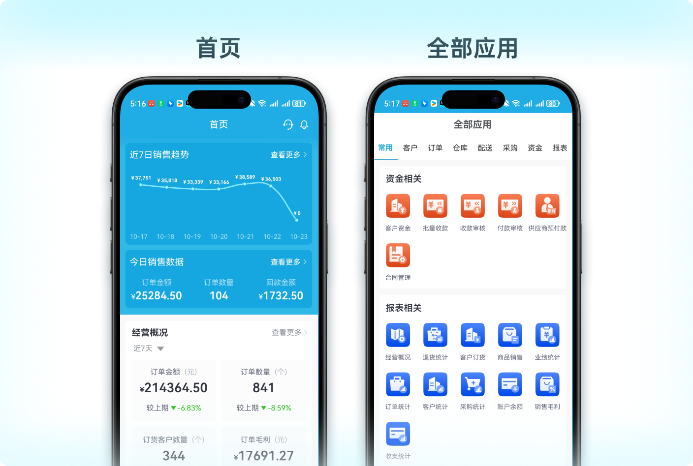
05 手机管理端
一部手机，连接老板、业务、仓库与配送现场
不同岗位进入自己的工作台，重要业务不必等回到电脑前再处理。
老板
看经营与异常
业务员
开单、客户与拜访
仓管
拣货、扫码与出库
司机
任务、配送与签收
手机管理端
现场能处理，协同才真正提速
云上订货｜粮油调料订货解决方案
24
Notes:
公开参考资料
- https://www.ysdinghuo.com/help/product/yunshl-mobile-mgr.html

Slide 25
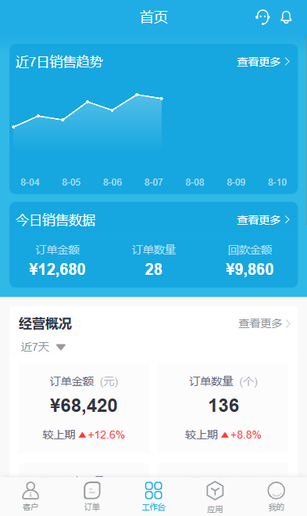
05 手机管理端
老板驾驶舱：经营情况随时可看
从当天经营到客户、商品与趋势，重要信息在手机上快速聚合。
看今天
订单、销售与待办快速掌握
看趋势
关键指标变化帮助判断节奏
看异常
把需要关注的事项提前暴露
界面中的经营数字为演示数据，实际展示以企业业务数据与权限配置为准。
云上订货｜粮油调料订货解决方案
25
Notes:
公开参考资料
- https://www.ysdinghuo.com/help/product/yunshl-mobile-mgr.html

Slide 26
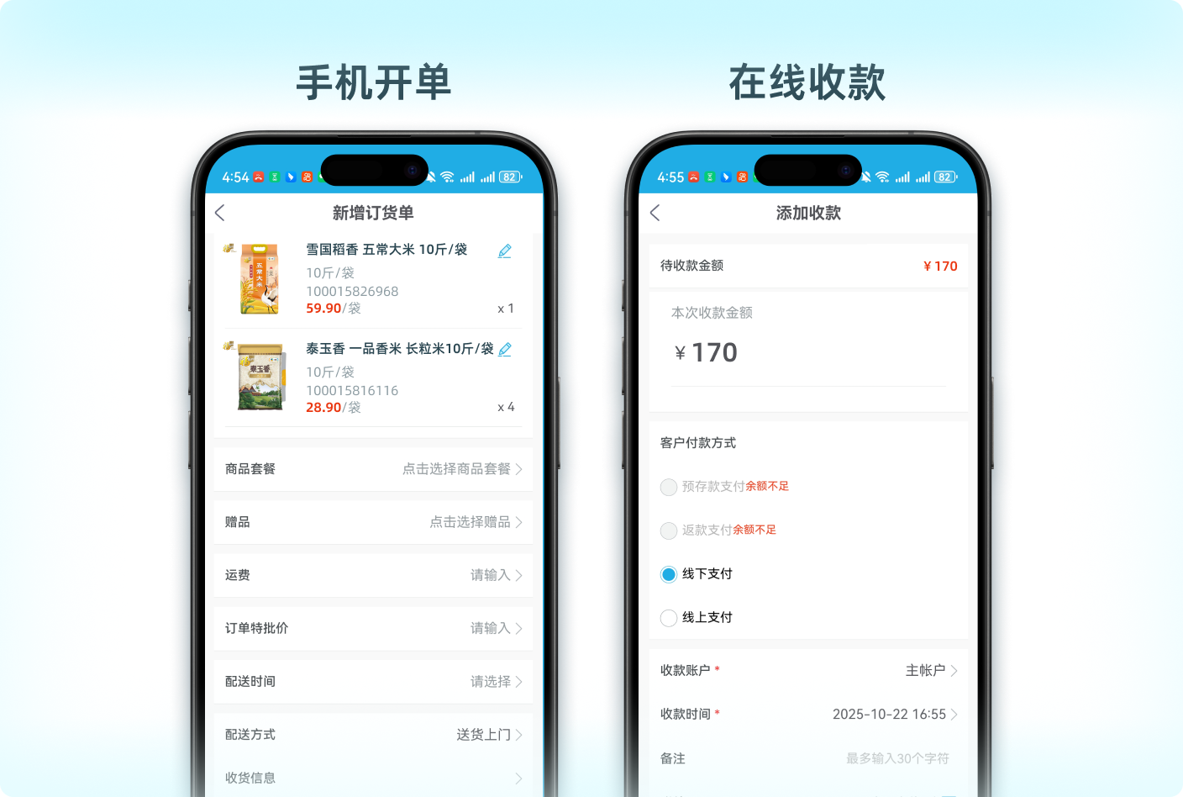
05 手机管理端
外出开单：业务员在客户现场就能完成订货
选客户、查商品、确认客户价格、补充配送信息并提交订单。
1 选客户
自动带出客户价格与结算信息
2 选商品
按现场需求快速加入订货单
3 提交订单
配送、备注与审批信息一并记录
现场开单
少一次回公司补录，订单就早一步进入履约
云上订货｜粮油调料订货解决方案
26
Notes:
公开参考资料
- https://www.ysdinghuo.com/help/product/yunshl-mobile-mgr.html

Slide 27
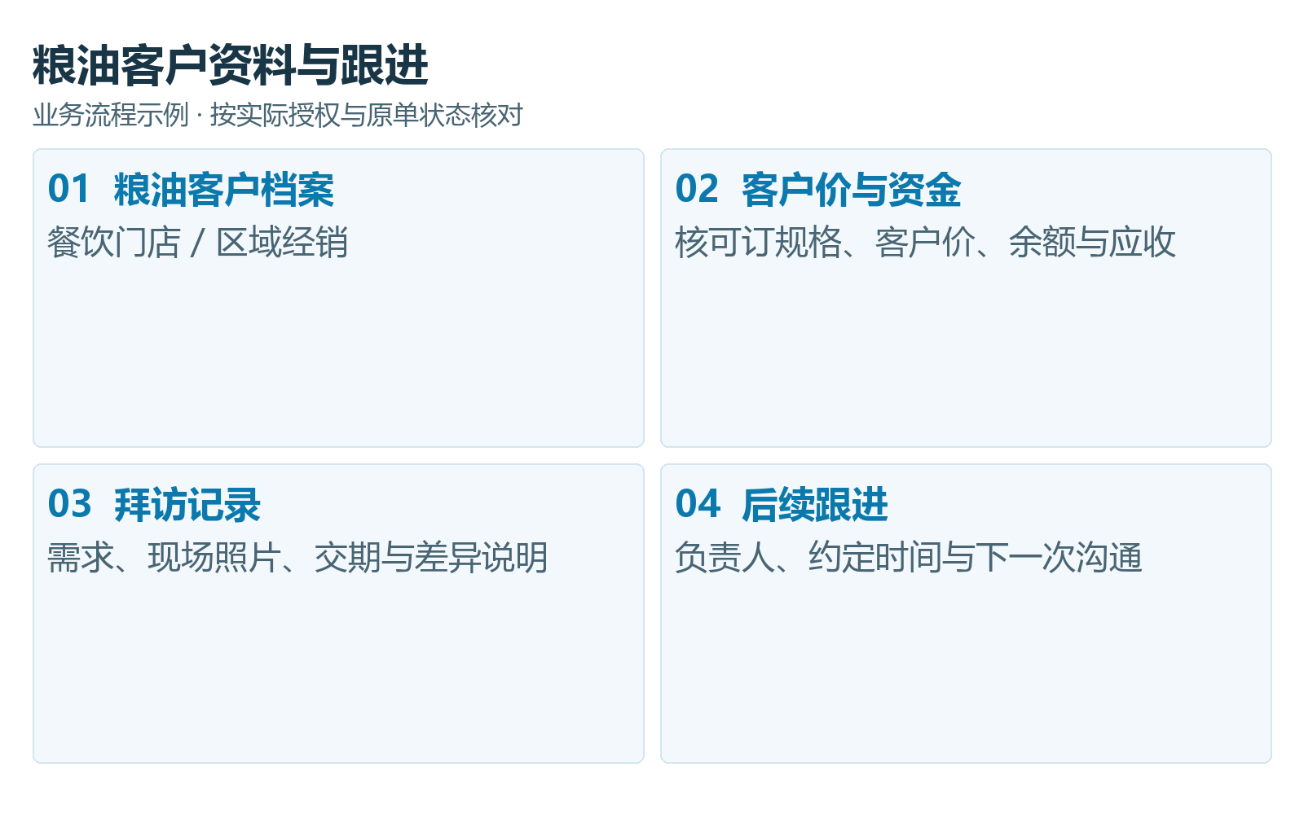
05 手机管理端
移动 CRM：客户资料、价格与跟进都带在身边
业务员先看懂客户，再决定今天该谈什么、该推什么、该跟进什么。
客户档案
联系人、地址、等级与负责业务员
价格与资金
专属价格、余额与应收信息
跟进记录
拜访、商机、任务与后续安排
移动客情 + PC 客户档案
让客户关系属于企业，而不只留在个人手机里
云上订货｜粮油调料订货解决方案
27
Notes:
公开参考资料
- https://www.ysdinghuo.com/help/product/yunshl-mobile-mgr.html

Slide 28
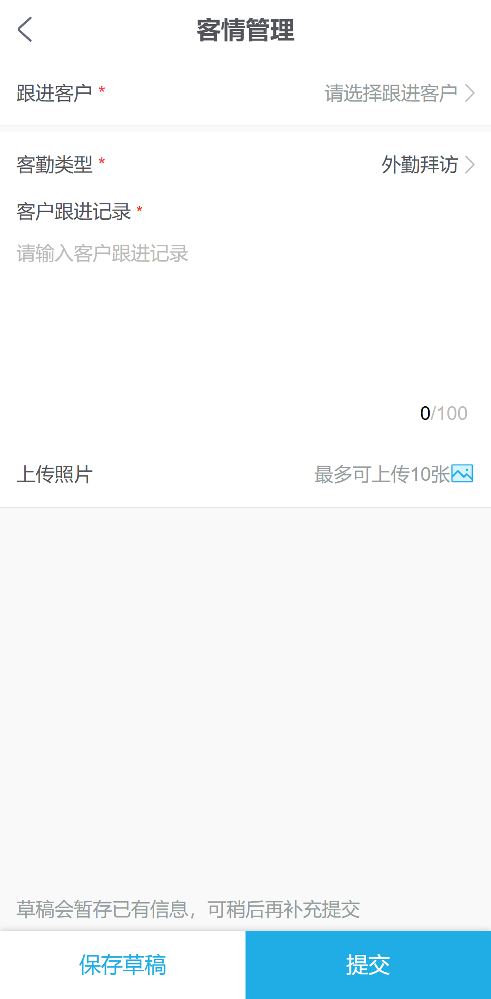
05 手机管理端
外勤拜访：把现场过程变成可跟进的客户记录
拜访对象、沟通结果、现场照片与下一步任务，都沿客户持续沉淀。
到店拜访
选择客户，记录拜访时间与位置
拜访示例
现场留痕
上传货架、陈列或签收等照片
福满楼餐饮 · 外勤拜访
确认中秋备货清单，重点关注食用油与调味品组合；下周回访核价。
记录结果
把沟通内容与客户需求写清楚
客户资料与记录为示例
安排跟进
形成下一次任务与负责人
拜访结束，客户经营才刚刚开始
云上订货｜粮油调料订货解决方案
28
Notes:
公开参考资料
- https://www.ysdinghuo.com/help/product/yunshl-mobile-mgr.html

Slide 29
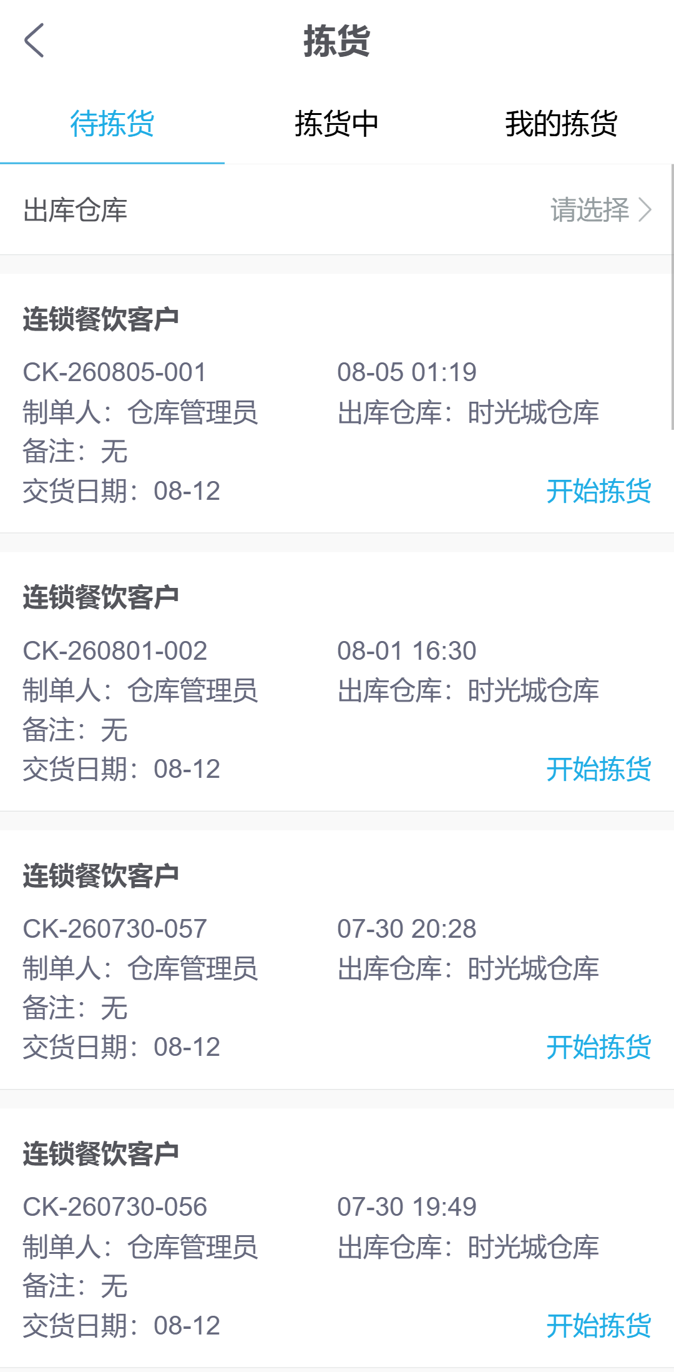
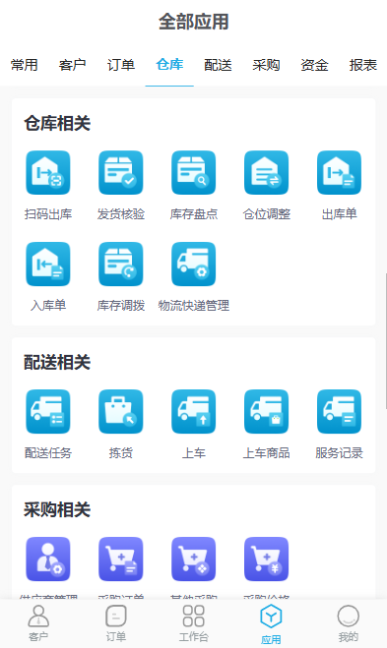
05 手机管理端
仓库按任务拣货、扫码与出库，现场处理更顺手
从待拣任务出发，核对商品与数量，完成拣货、查验和出库留痕。
任务到人
围绕待出库订单生成现场任务
扫码核对
识别商品，减少人工录入与错拣
结果留痕
拣货、查验、出库状态沿订单更新
仓库少找单、少口头确认，履约状态更清楚
云上订货｜粮油调料订货解决方案
29
Notes:
公开参考资料
- https://www.ysdinghuo.com/help/product/yunshl-mobile-mgr.html
- https://www.ysdinghuo.com/appCenter.html

Slide 30
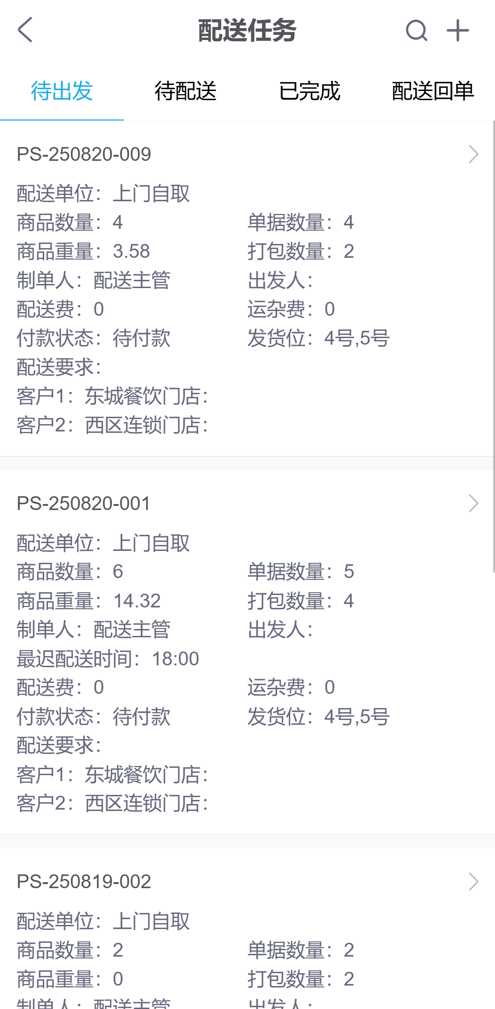
05 手机管理端
司机在手机端接任务、配送、签收与回单
订单离开仓库以后，配送过程仍然沿任务持续可见。
待出发
待配送
签收回单
异常留痕
确认车辆、货物与配送任务
按线路推进配送
记录签收结果与回单凭证
拒收、少货等情况沿单记录
从仓库出发，到客户签收，状态不掉线
云上订货｜粮油调料订货解决方案
30
Notes:
公开参考资料
- https://www.ysdinghuo.com/help/product/yunshl-mobile-mgr.html
- https://www.ysdinghuo.com/autoDelivery.html

Slide 31
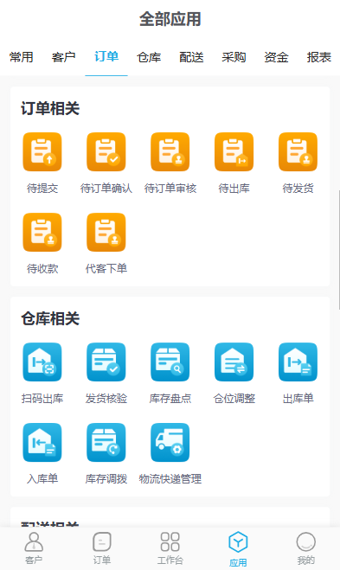
05 手机管理端
同一部手机，不同岗位只看自己的任务
订单、客户、仓配、财务与采购按角色进入，减少无关信息与重复沟通。
订单协同
客户协同
确认、审核、出库与收款
客户资料、商机、客情与任务
仓配协同
经营协同
扫码、盘点、拣货、上车与配送
收款、采购、供应商与交接
移动端不是缩小版后台，而是岗位任务入口
云上订货｜粮油调料订货解决方案
31
Notes:
公开参考资料
- https://www.ysdinghuo.com/help/product/yunshl-mobile-mgr.html

Slide 32
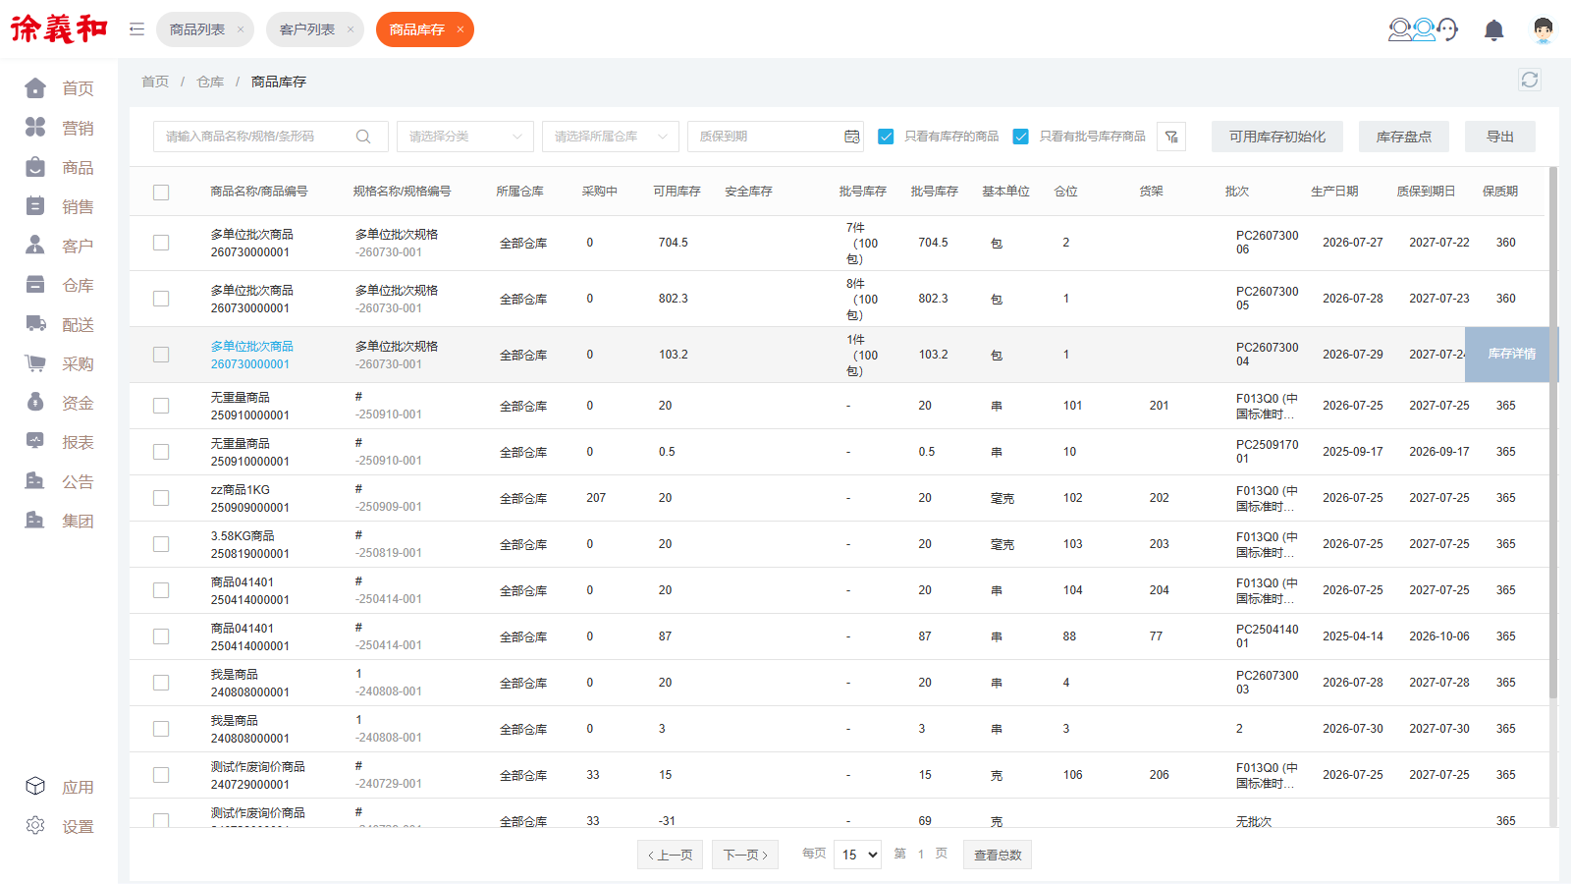
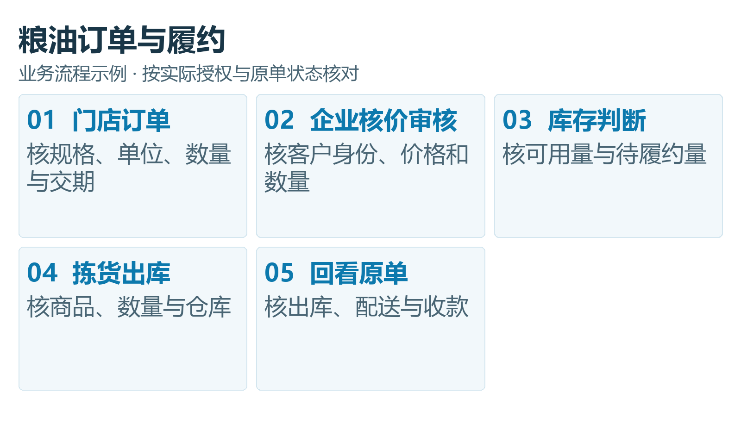
06 订单与经营协同
订单与库存放在一起看，履约判断更有依据
客户与业务员的订单统一进入订单中心，并与库存状态持续衔接。
订单与履约示例
库存状态
客户下单
审核核价
锁定库存
拣货出库
状态回传
云上订货｜粮油调料订货解决方案
32
Notes:
公开参考资料
- https://www.ysdinghuo.com/help/product/yunshl-erp.html

Slide 33
06 订单与经营协同
采购、批次与效期，支撑更稳的补货和履约
供应商采购接入库存变化；批次与保质期信息为先进先出和临期管理提供依据。
采购清单示例
数量与交期示例
待入库
批次 · 效期
按批次查看可用库存与到期状态
示例供方｜采购前确认规格与交期
一级大豆油 10L
2027-07-31
正常
一级大豆油 10L
40箱
8月12日
B260801 · 86箱
特级生抽 1.9L
2027-01-15
关注
东北珍珠米 25kg
60袋
8月12日
B260715 · 42箱
特级生抽 1.9L
28箱
8月13日
东北珍珠米 25kg
2026-11-30
临期
B260603 · 18袋
油40箱｜米60袋｜生抽28箱
业务流程示例｜数量、日期与状态均为演算
供应商
采购订单
采购入库
批次库存
临期提醒
云上订货｜粮油调料订货解决方案
33
Notes:
公开参考资料
- https://www.ysdinghuo.com/help/product/yunshl-erp.html
- https://www.ysdinghuo.com/appCenter.html

Slide 34
06 订单与经营协同
收款、应收与对账，延伸到订单末端
让财务沿订单核对客户余额、收款记录、应收变化与对账结果。
销售订单
收款记录
客户应收
对账单
客户、商品、金额
现金、转账、在线支付
余额、账期、逾期
交易明细与核对结果
01
02
03
04
按客户查余额
按订单核收款
按账期看应收
按周期出对账
云上订货｜粮油调料订货解决方案
34
Notes:
公开参考资料
- https://www.ysdinghuo.com/help/product/yunshl-erp.html
- https://www.ysdinghuo.com/version_price.html

Slide 35
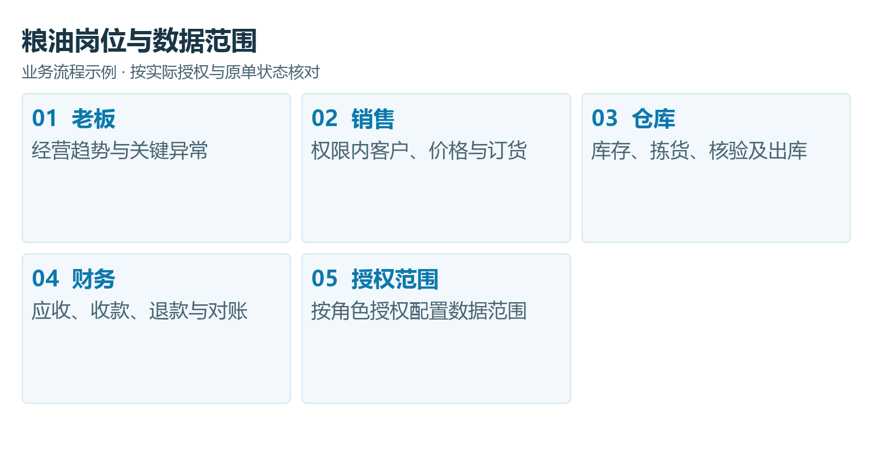
06 订单与经营协同
经营看板与岗位权限，让信息清楚也有边界
管理者看趋势，岗位看任务；客户、价格、库存与财务信息按权限开放。
角色权限
经营概览
老板
经营全局 / 关键异常
销售
客户 / 订单 / 跟进
仓库
库存 / 拣货 / 出库
财务
收款 / 应收 / 对账
看得到该看的，也守得住不该看的
云上订货｜粮油调料订货解决方案
35
Notes:
公开参考资料
- https://www.ysdinghuo.com/help/product/yunshl-erp.html

Slide 36
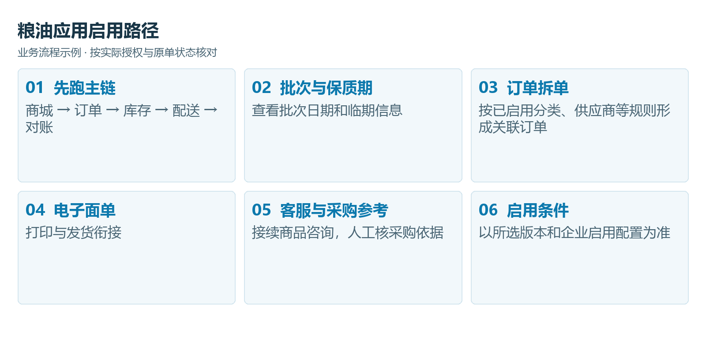

07 应用中心
先跑通主链路，再按业务场景继续扩展
丰富应用围绕营销、客户、仓配、采购、结算与协同逐步启用。
官网应用中心
主链路先上线
商城—订单—库存—配送—对账
场景再扩展
按企业阶段启用所需应用
配置有边界
具体以版本、应用与服务方案为准
系统可以随业务一起长大
云上订货｜粮油调料订货解决方案
36
Notes:
公开参考资料
- https://www.ysdinghuo.com/appCenter.html

Slide 37
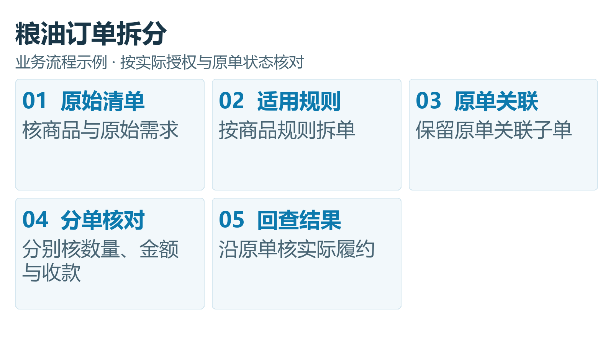
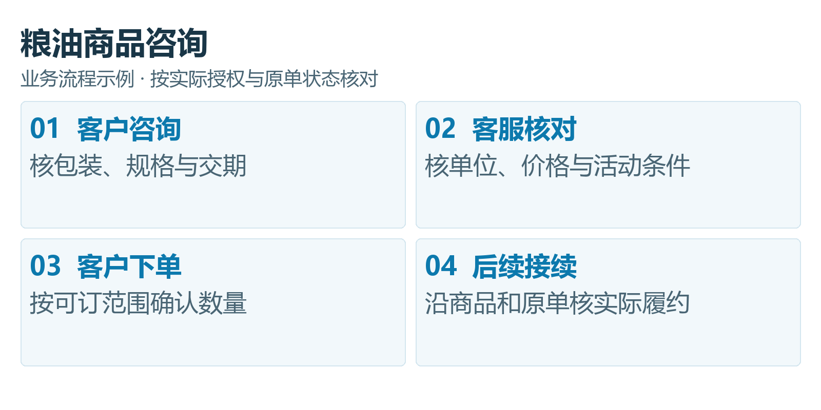
07 应用中心
订单拆单与在线客服，承接更复杂的履约与服务
按商品归属形成关联订单；客户咨询可接续商城服务。
智能订单拆单
在线客服
按商品分类、供应商等已启用规则组织子订单
客户在浏览和下单时就能发起咨询并接续服务
复杂订单可拆，客户问题可接
云上订货｜粮油调料订货解决方案
37
Notes:
公开参考资料
- https://www.ysdinghuo.com/split.html
- https://www.ysdinghuo.com/onlineService.html

Slide 38
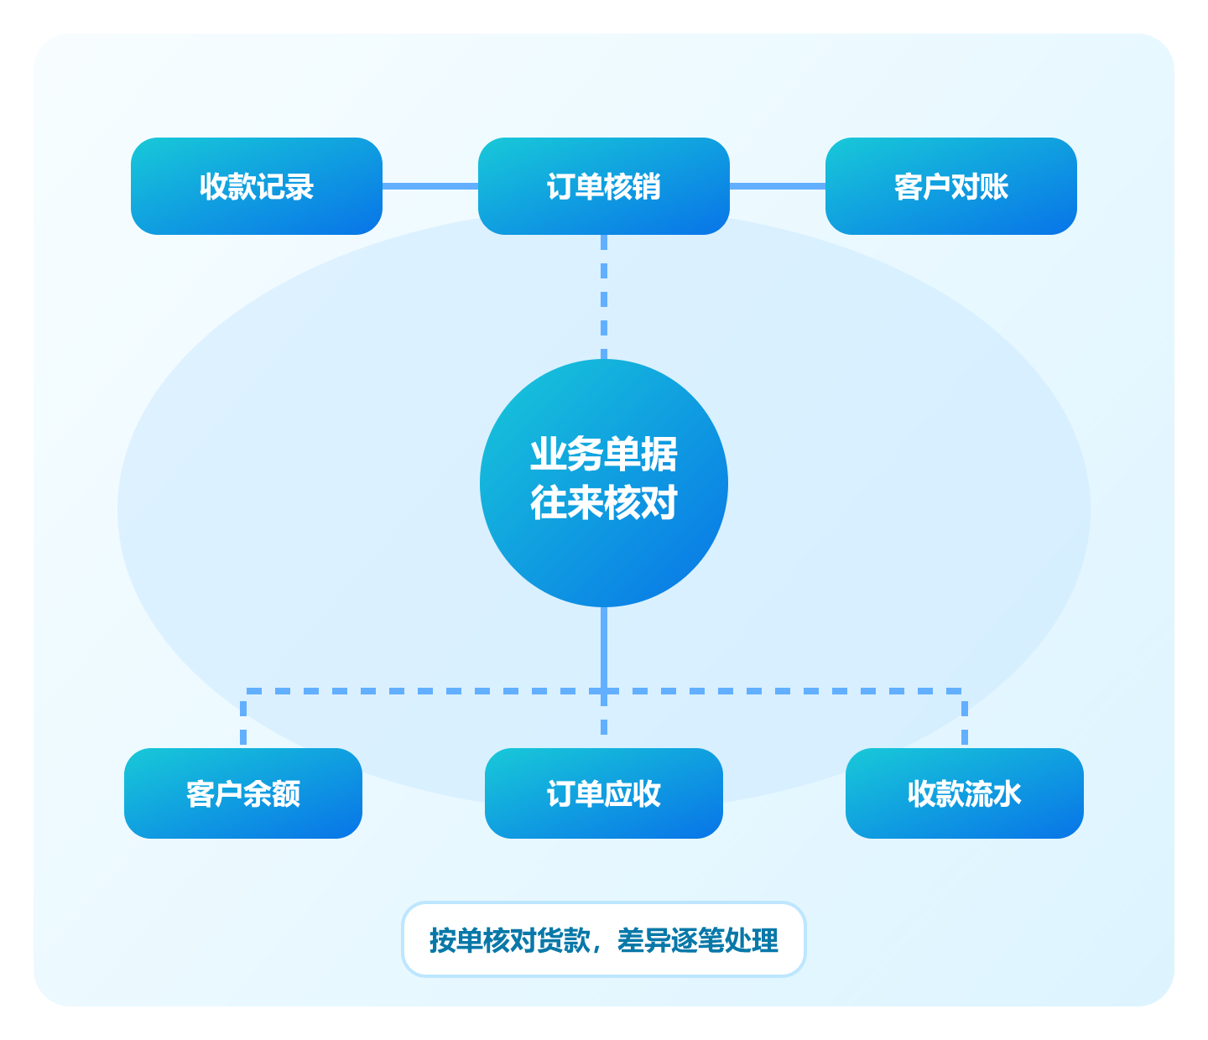
07 应用中心
结算与履约应用，支持粮油日常经营
结算、效期、配送与采购参考，可按经营需要组合。
客户资金 · 往来核对
粮油调料常用扩展
保质期管理
配送管理
临期与批次场景
任务、线路与回单
电子面单
采购参考
打印与发货衔接
为补货计划提供参考
客户档案
集中查看客户资料、往来与跟进记录
订单、收款与客户余额按业务单据核对
应用名称与可用范围以官网应用中心、所选版本和合同约定为准。
云上订货｜粮油调料订货解决方案
38
Notes:
公开参考资料
- https://www.ysdinghuo.com/aggregationPay.html
- https://www.ysdinghuo.com/appCenter.html
- https://www.ysdinghuo.com/version_price.html

Slide 39
08 典型客户场景
餐饮门店与学校食堂：高频补货也能有秩序
常购商品、协议价格、线路配送与月结对账，围绕客户持续承接。
高频补货，不等于高频沟通
把常购、协议价、配送与对账固定成客户熟悉的路径
常购清单
协议价格
线路配送
签收回单
月结对账
客户补货更省事，企业履约更可控
云上订货｜粮油调料订货解决方案
39
Notes:
公开参考资料
- https://www.ysdinghuo.com/solution_catering.html

Slide 40
08 典型客户场景
商超终端与区域经销：促销、账期、多仓统一经营
一套订货链路承接不同客户层级、采购单位、促销节奏与仓配范围。
商超与终端门店
二批与区域经销
多单位商品 · 促销档期 · 条码配送 · 账期对账
分层价格 · 多客户订单 · 多仓协同 · 经营分析
客户类型不同，主数据与订单口径仍然统一
云上订货｜粮油调料订货解决方案
40
Notes:
公开参考资料
- https://www.ysdinghuo.com/solution_catering.html
- https://www.ysdinghuo.com/tools/customer-enable-training-sop.html

Slide 41

关于我们
深圳云上互联科技有限公司
成立于 2015 年，专注订货系统与 B2B 供应链解决方案。
商贸批发
品牌厂商
连锁总部
高频订货与仓配协同
渠道订货与客户经营
多门店与供应链协同
城市图片为品牌视觉背景，并非办公场所实拍。
云上订货｜粮油调料订货解决方案
41
Notes:
公开参考资料
- https://www.ysdinghuo.com/aboutus.html
- https://www.ysdinghuo.com/

Slide 42
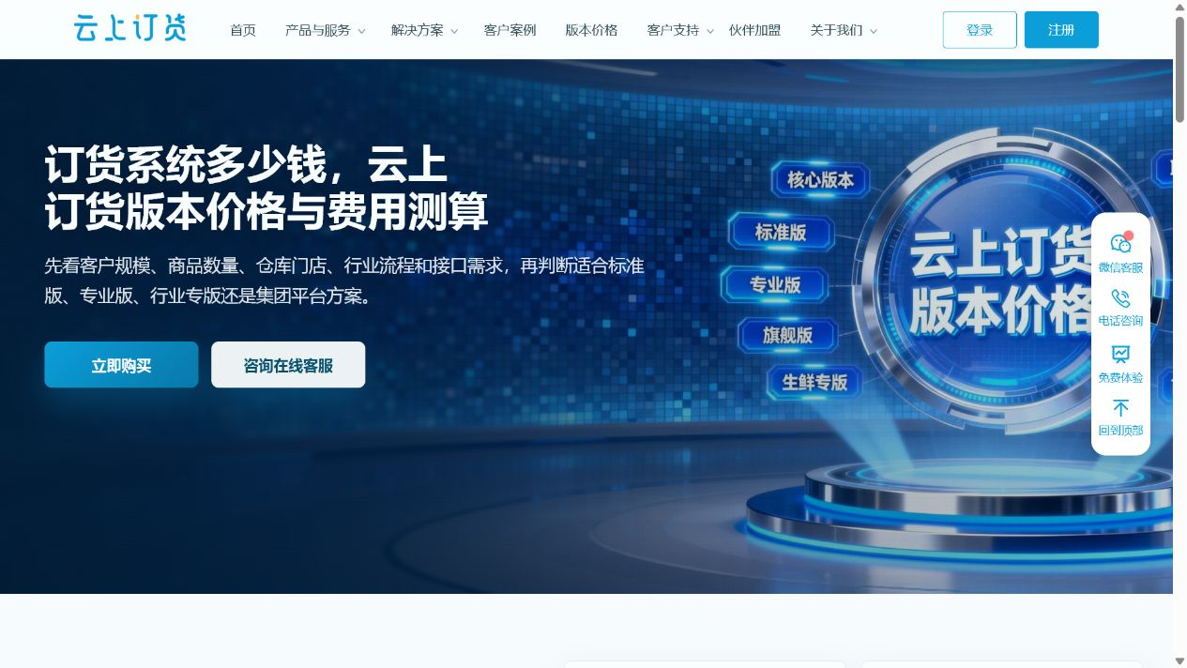
下一步
从一笔真实订单开始，
验证是否适合您的业务
梳理客户、商品、价格、仓库与配送边界，
再按业务复杂度选择版本与应用组合。
官方版本与价格页面
https://www.ysdinghuo.com/version_price.html
01
产品持续迭代
深圳市龙华区民治1970文化创意园A栋503
0755-2665 9381
02
实施培训与试点
03
客户支持与持续服务
预约体验：用真实客户、商品和订单验证完整链路
具体版本、功能、价格与服务，以官网当前页面及合同约定为准。
云上订货｜粮油调料订货解决方案
42
Notes:
公开参考资料
- https://www.ysdinghuo.com/version_price.html
- https://www.ysdinghuo.com/aboutus.html
- https://www.ysdinghuo.com/service.html

